Slide 1
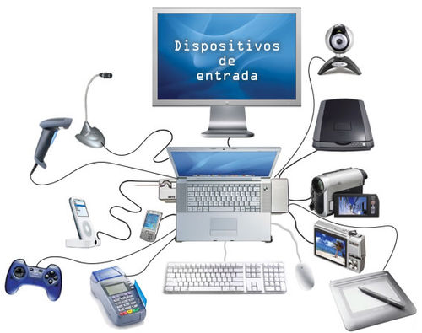
Dispositivos De entradas

Slide 2
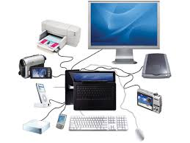
Se clasifican
LA MODALIDAD DE ENTRADA
DISCRETA
CONTINUA
CANTIDAD
EL GRADO DE LIBERTAD

Slide 3
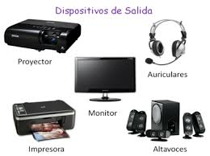
Dispositivos De Salidas
ADICIONALES: plotter fax.

Slide 4
